Slide 1
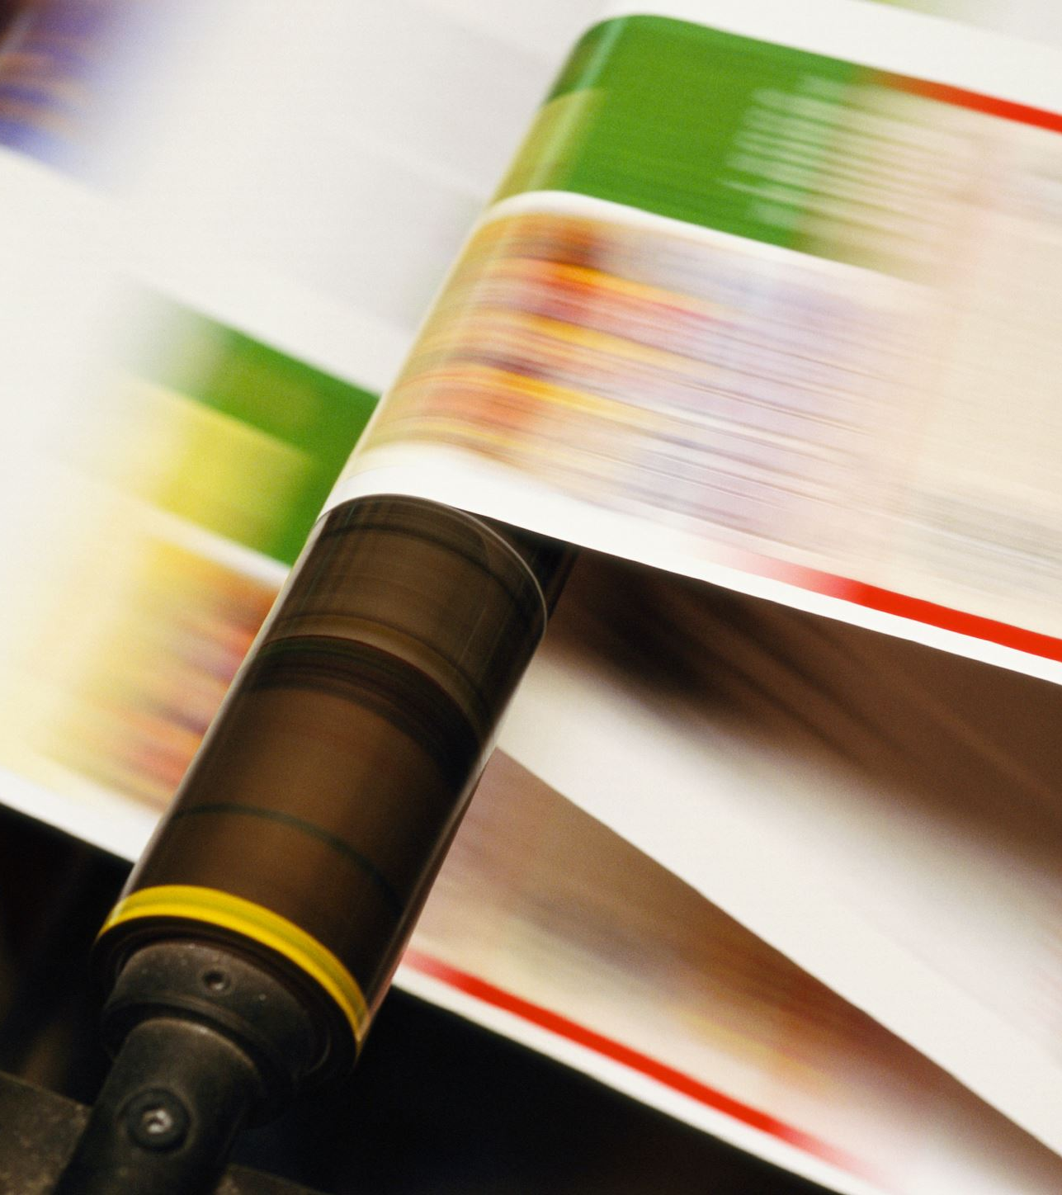
Implementar Modelo de Derivativa
Crear Librería Viewer Usando Apis de forge
Implementar Extensiones de Viewer
Mejorar Velocidad carga Modelos 3D
Montar NestedViewer
Mejorar Velocidad en Colorear Elementos de Maqueta
Colorear Areas en Maquetas 3D
Naviswork
Forge Reality Capture
Crear Modelos 3D - Captura Laser Scanner

Slide 2
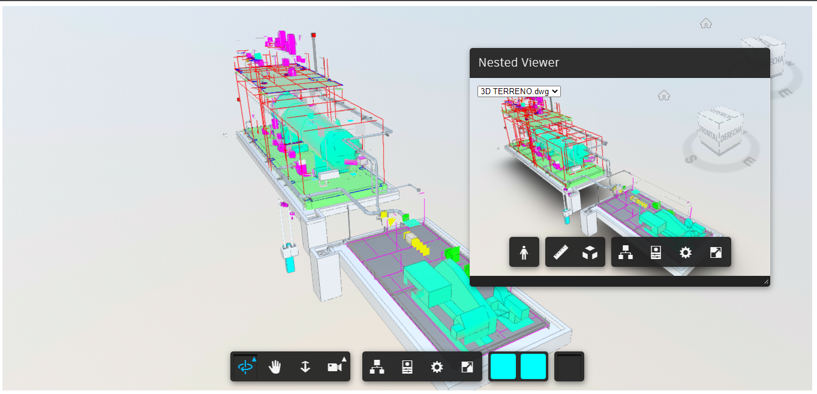
Implementar Modelo de Derivativa
Crear Librería Viewer Usando Apis de forge
Implementar Extensiones de Viewer
Montar NestedViewer

Slide 3
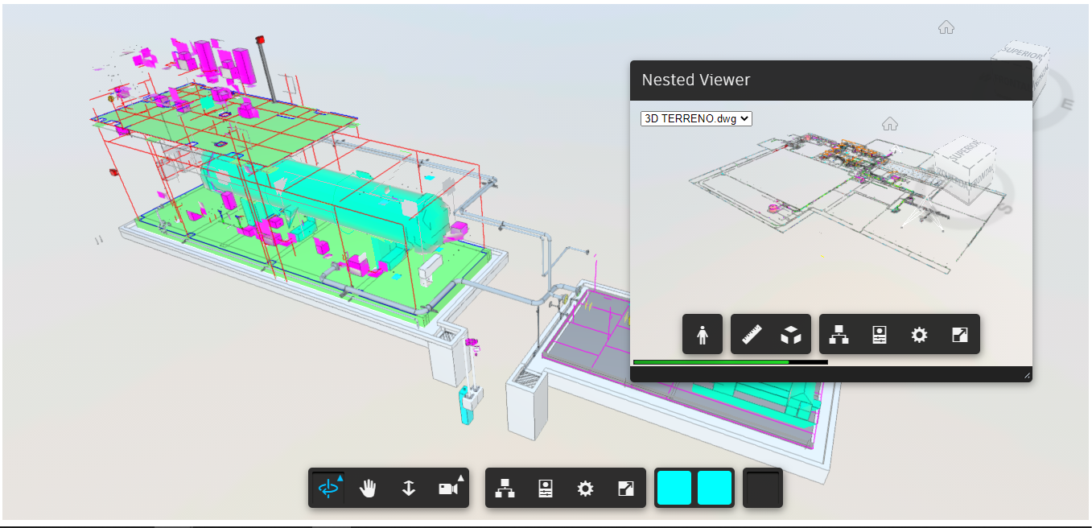

Slide 4
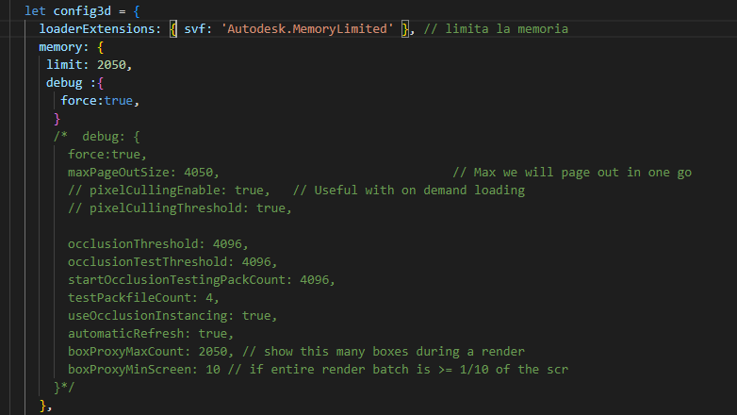
Mejorar Velocidad carga Modelos 3D

Slide 5
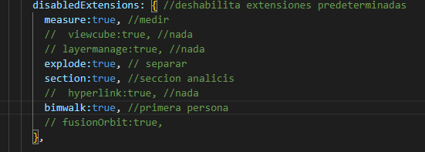

Slide 6
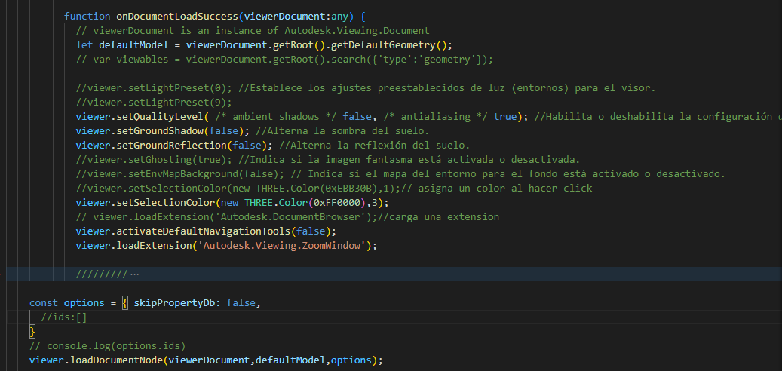

Slide 7
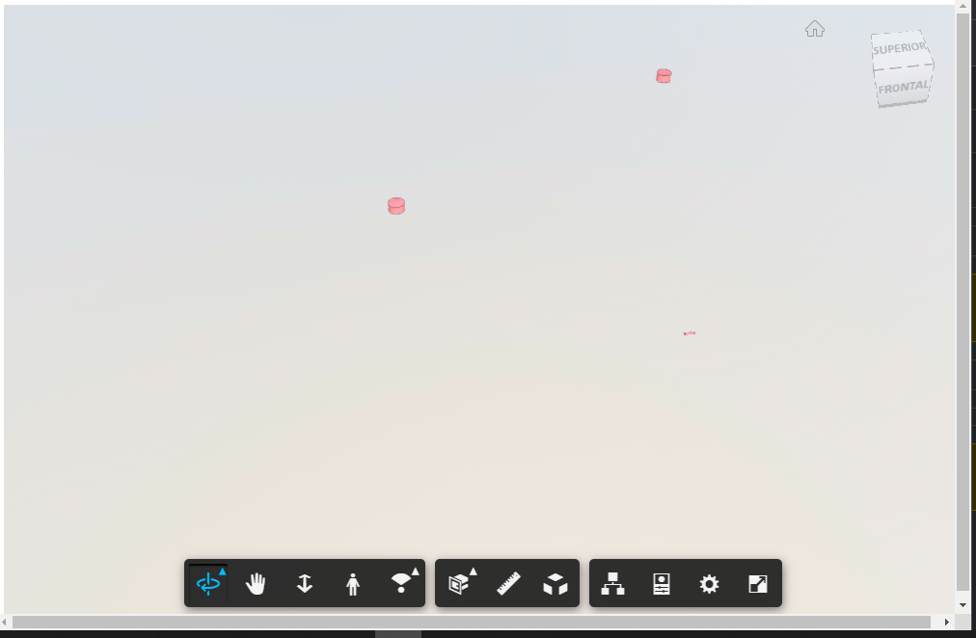

Slide 8
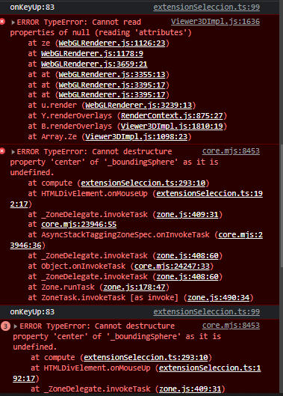
Mejorar Velocidad en Colorear Elementos de Maqueta
Colorear Áreas en Maquetas 3D
Navisworks

Slide 9
Forge Reality Capture
Crear Modelos 3D - Captura Laser Scanner
curl -v 'https://developer.api.autodesk.com/photo-to-3d/v1/photoscene/GB7fnhVfLJFqV1J1O1tXSct5T2M4F0Xe6l62A9lhWD4/progress'
-X 'GET'
-H 'Authorization: Bearer ${access_token}
Nota: el token debe tener el permiso de data:write
////////////////respuesta////////////////////////
{
"Usage": "0.560711145401",
"Resource": "/photoscene/GB7fnhVfLJFqV1J1O1tXSct5T2M4F0Xe6l62A9lhWD4/progress",
"Photoscene": {
"photosceneid": "GB7fnhVfLJFqV1J1O1tXSct5T2M4F0Xe6l62A9lhWD4",
"progressmsg": "ERROR",
"progress": "100"
}
}

Slide 10
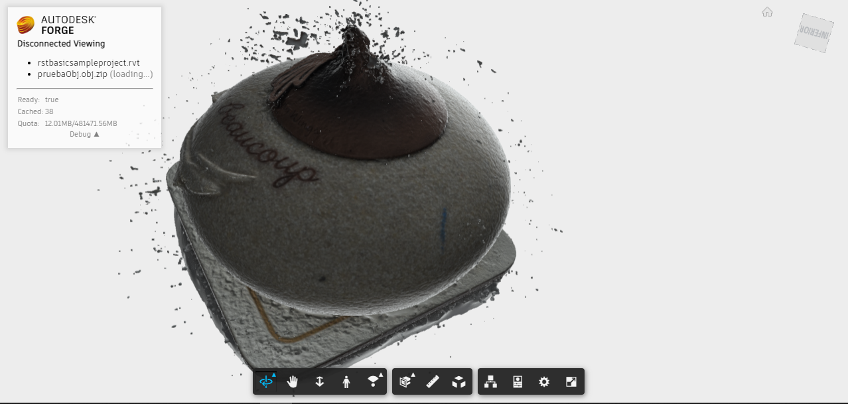
Objeto resultante de peticiones a reality capture

Slide 11
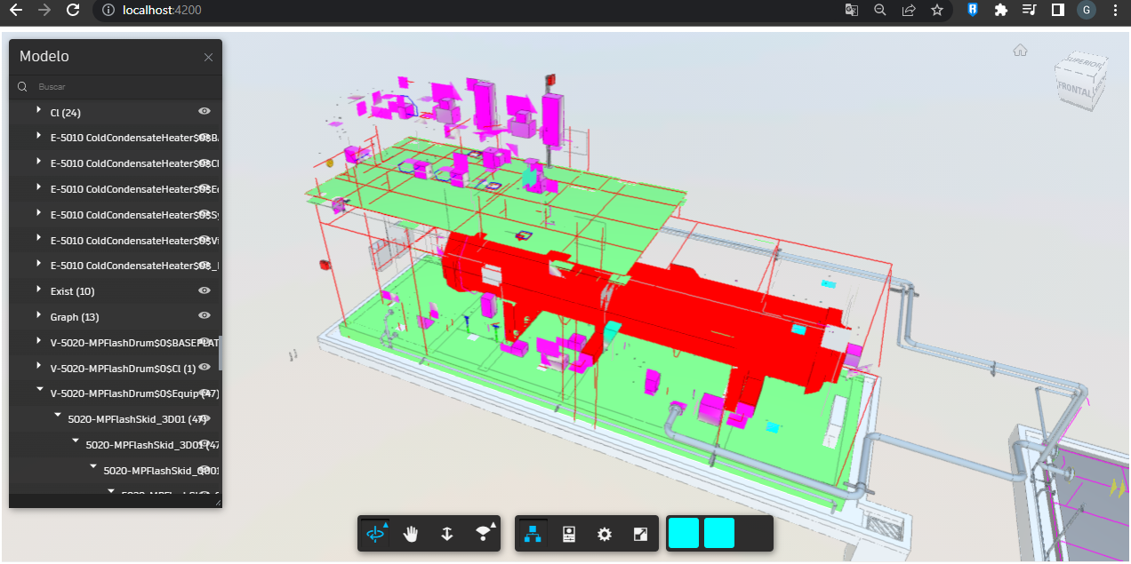
Colorear un área atreves de un objeto padre por el árbol de modelo

Slide 12
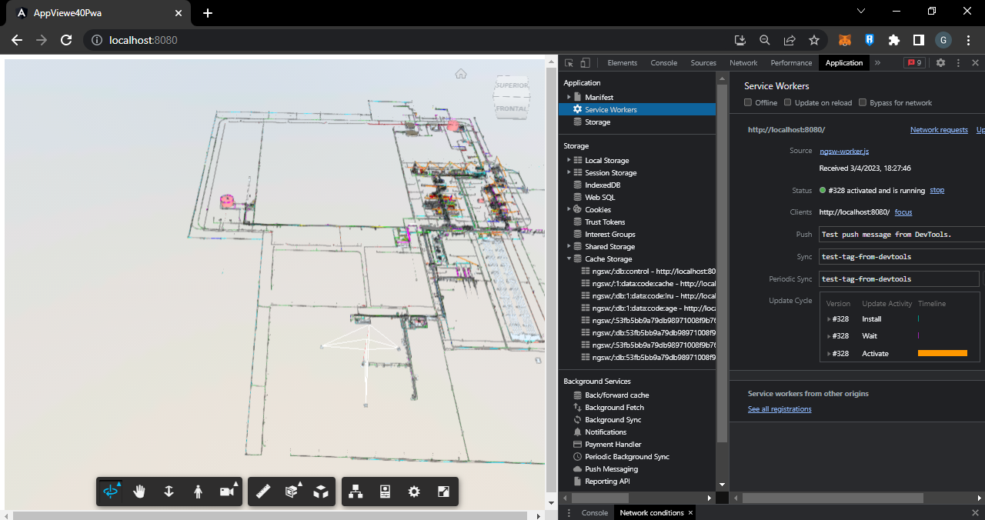

Slide 13
